Slide 1

Análise da Percepção dos Usuários e da Estrutura Física do Parque Municipal de Mamborê (PR)
LIMA, Jonas Henrique M. de, FECILCAM
jonashenriquelima@yahoo.com.br
BOVO, Marcos Clair (Or.), FECILCAM
mcbovo@yahoo.com

Slide 2
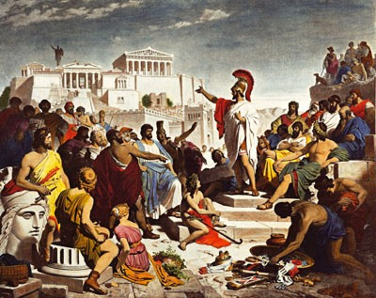
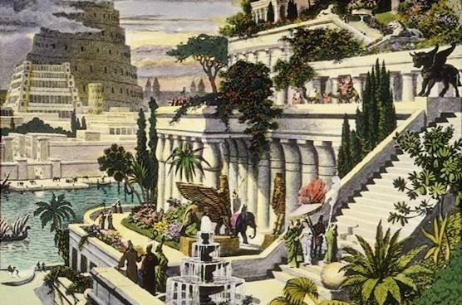
Parques urbanos: Retratos de vários panoramas
Origem mítica-religiosa;
Jardinocultura grega e chinesa;
A ruralização na Idade Média;
Revolução Industrial;
No Brasil depois de 1808;
Os três momentos brasileiros (Macedo 1998, P.15):
a) O período do ecletismo : surgimento dos primeiros parques públicos;
b) O período moderno: caracterizados pelo uso da vegetação nativa e pelo rompimento com as escolas clássicas;
c) O período contemporâneo: Desenvolveu-se a partir dos anos de 1980 e 1990, utilizando estruturas construídas e vegetação.

Slide 3
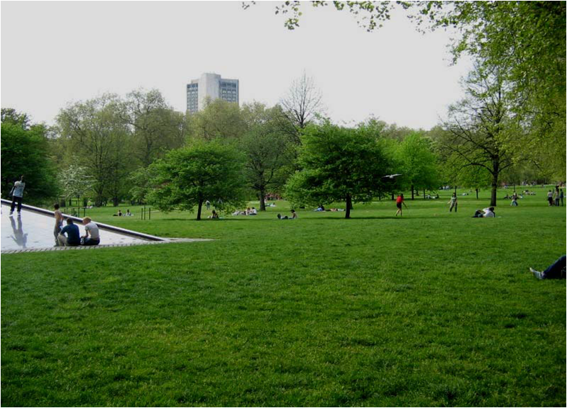
O que são parques urbanos?
Para Kliass (1993, p. 19):
Os parques urbanos são “espaços públicos com dimensões significativas e predominância de elementos naturais, principalmente cobertura vegetal, destinado à recreação”.
Lima (1994, p.15, grifo nosso):
“uma área verde, com função ecológica, estética e de lazer, entretanto com uma extensão maior que as praças e jardins públicos”.
Para o autor, os espaços livres desempenham funções importantes em uma cidade, como, a estética, a social e a ecológica.”
Foto: Vista parcial do Green Park – Inglaterra. Fonte: Wikipedia

Slide 4
Percepção e usos no espaço urbano
“De fato, o planejamento deveria incluir nos seus planos e projetos os conceitos de uso e usuário, para a compreensão das percepções, isto é, que tipo de motivações, cognições e atitudes desencadeiam conflitos que comprometem a qualidade de vida no espaço urbano.”
(SILVA, 2003, p.20, grifo nosso)

Slide 5
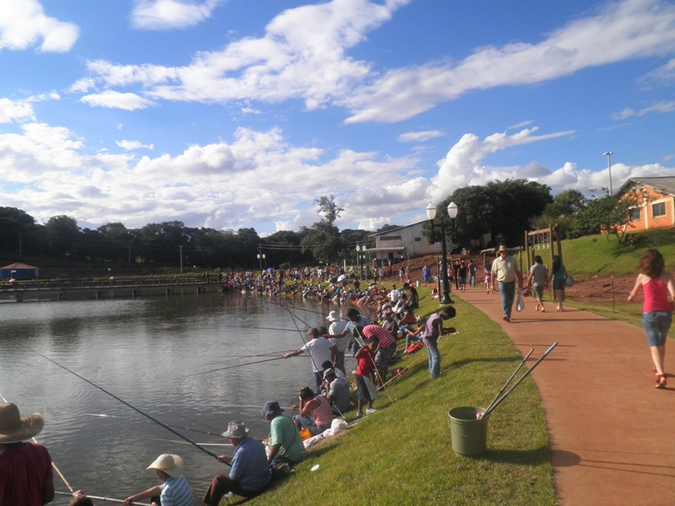
“O espaço transforma-se em lugar à medida que adquire definição e significado”
Tuan (1983, p. 151)

Slide 6
Metodologia
Levantamento bibliográfico;
Fotografias;
Levantamento e avaliação das estruturas físicas de acordo com metodologia adotada por Bovo (2009);
Aplicação de questionários de acordo com metodologia adotada por Ferreira (2005), Freiber (2004), Silva(2003) e Souza (2009).

Slide 7
Resultados e discussões
1918 – Natividad;
Fim da década de 1920 – Migrações ocorridas de outras regiões do país e início das atividades comerciais;
Da década de 1930 até 1940- Economia impulsionada pelo ciclo da madeira;
Década de 1950 ocorreu a regularização da “propriedade da terra” em Mamborê.
1960 - Emancipação de Mamborê

Slide 8
Gráfico 1 – Variação populacional de Mamborê-PR
Fonte: Olipa, Vilson., 1998/ IBGE Dados parciais do Censo demográfico 2010. Disponível em: http://www.censo2010.ibge.gov.br/resultados_docenso2010. php Acesso em 23 out 2012

Slide 9
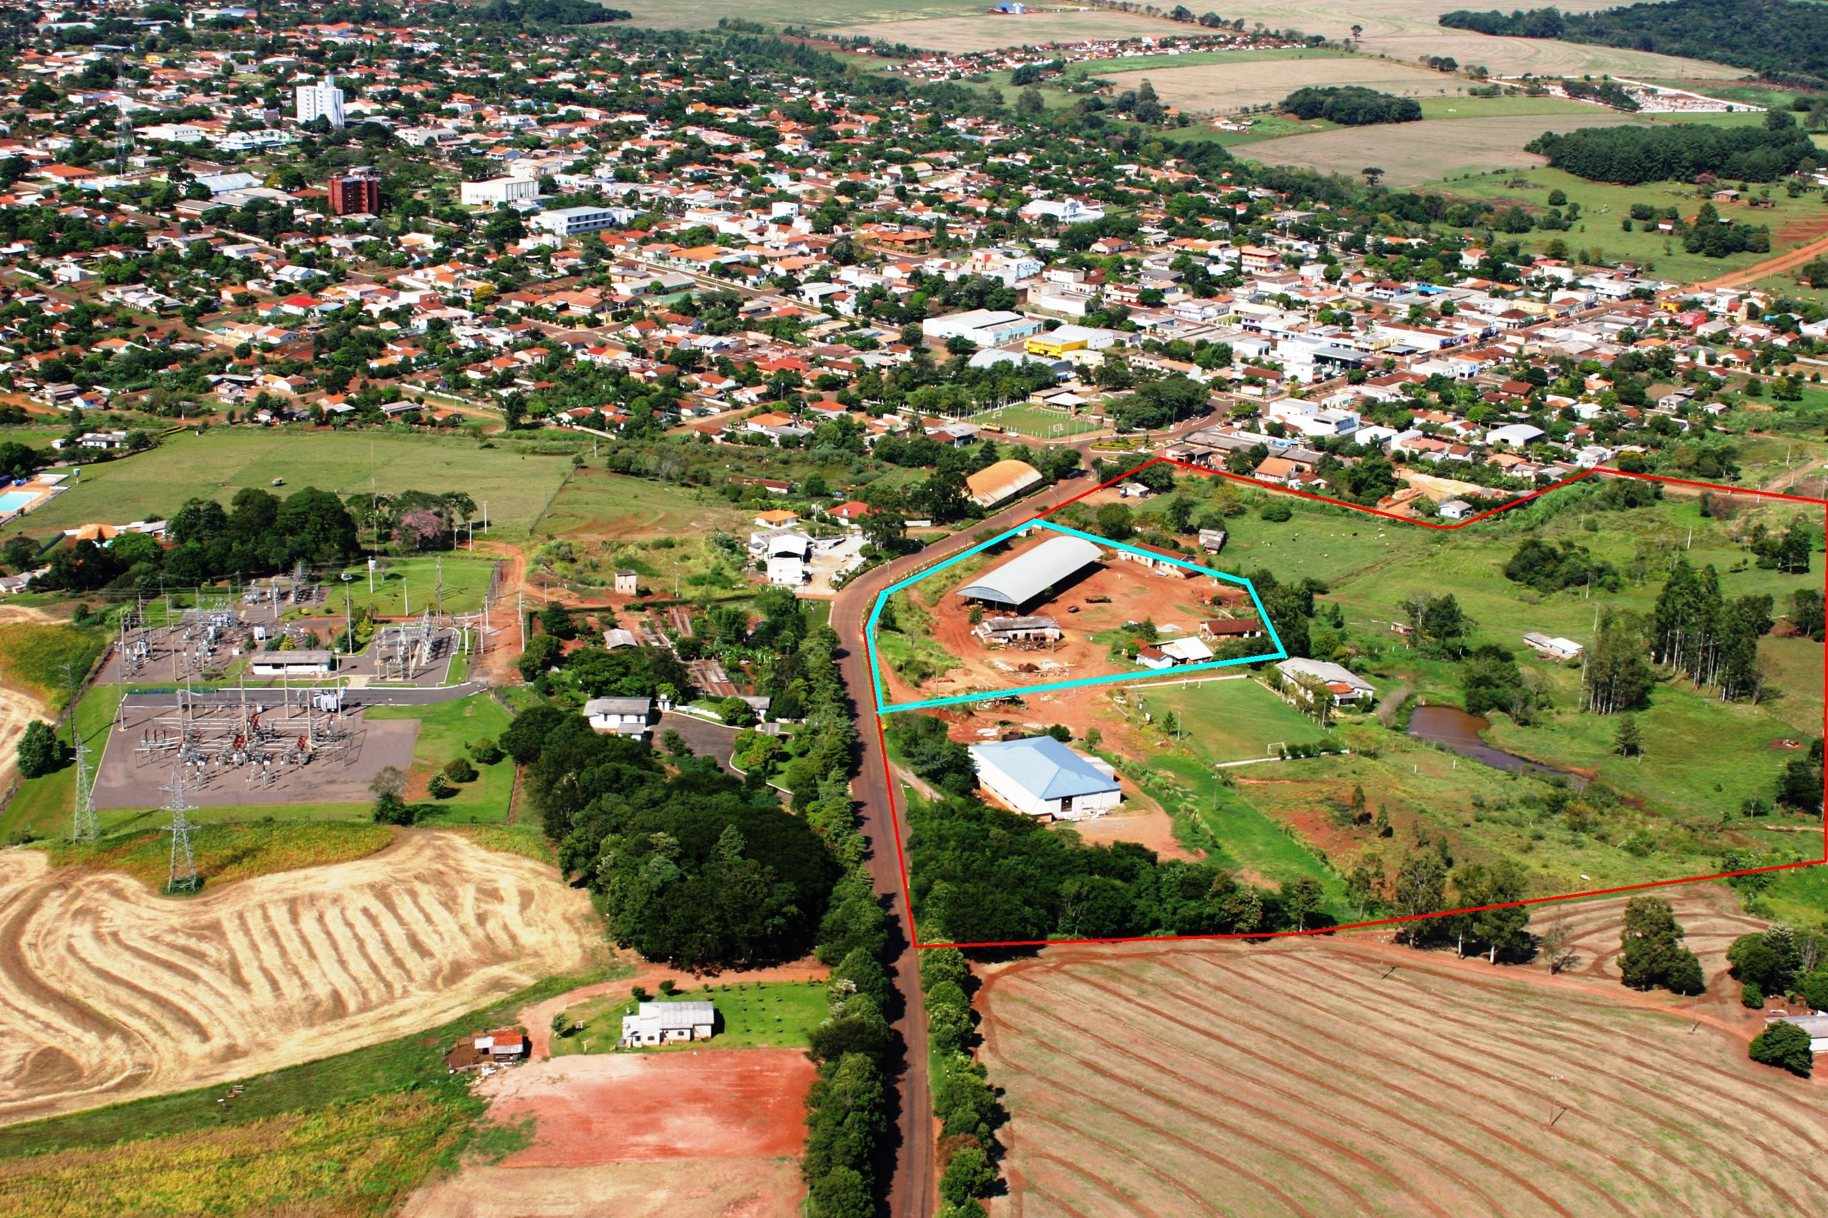
A área verde...

Slide 10
A área verde hoje
Veja no Bing Maps a área do parque
Link: http://binged.it/SHMPPt

Slide 11
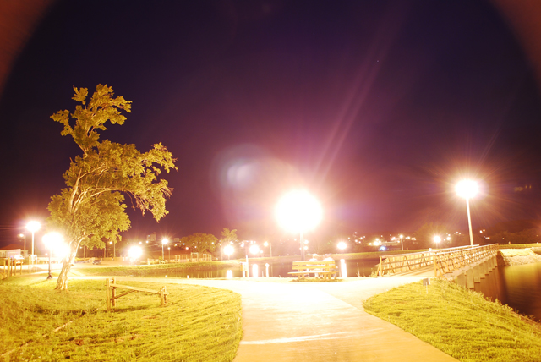
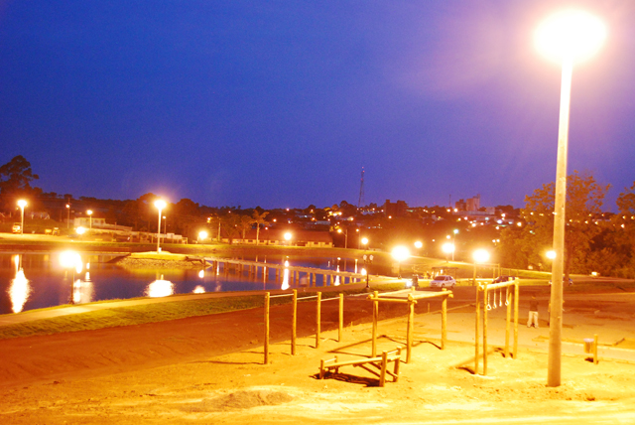
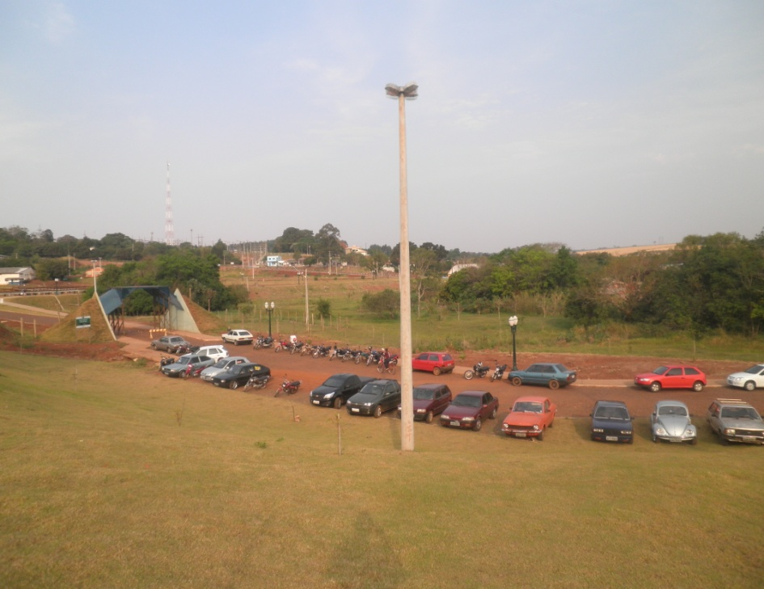
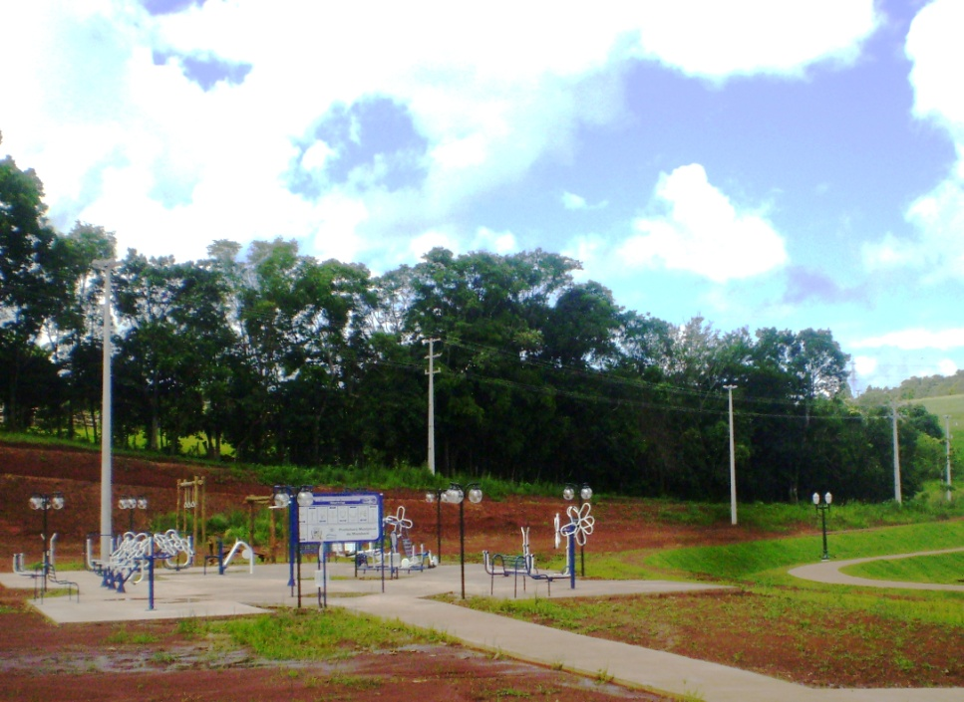
A área verde...
Foto: Assessoria de Imprensa da Prefeitura do Municipio de Mamborê-PR

Slide 12
... o Poder Público...
A região onde está sendo implantado o parque estava em processo de degradação ambiental e, com a conclusão dessa obra haverá recuperação da área além de proporcionar uma visão paisagística adequada aos moradores de Mamborê.
Carência de lazer a população local e, possível contribuição com a qualidade de vida do município.
A atividade turística está em processo de ascensão;
Os baixos índices de criminalidade, por isso está sendo cada vez mais procurado por moradores de grandes centros com a finalidade de passar períodos de férias.

Slide 13
... Os usuários e o parque...
Usos:
Lazer (70%), descansar, relaxar, distrair,
passear, pescar e desestressar;
Prática de caminhada foi indicada por 50% dos usuários;
Prática de exercícios físicos por 35% dos entrevistados

Slide 14
... e suas propostas.
Terminar as passarelas;
Instalação de lanchonete e quiosques;
Terminar o banheiro e abrí-lo ao público;
Cuidar do paisagismo;
Consertar o piso nos locais onde foram instalados os dutos de esgoto;
Construção de proteção na ponte próxima aos dutos da mina de água que abastece o lago;
Plantar árvores em volta do lago;
Instalação de lanchonete com bebidas sem álcool;
Necessidade de equipamentos específicos para o público infantil;
Melhoria da segurança;
Criação de um bosque;
Potencializar o uso da área para o turismo (eventos);
Oferecer acessibilidade ao campo de futebol para que a população possa usar;
Disponibilização de alguns lugares para tomar água fresca;
Cobrir a ATI para evitar que se danifiquem as estruturas ali instaladas, assim como incluir novos equipamentos ao conjunto;
Construção de uma ciclovia interna;
Melhoria no estacionamento interno, tais como o plantio de árvores para sombreamento dos veículos...

Slide 15
Referências
BOVO, Marcos C. Áreas Verdes Urbanas, Imagem e Uso: Um Estudo Geográfico Sobre a Cidade de Maringá – PR. Universidade Estadual Paulista Faculdade de Ciências e Tecnologia – Presidente Prudente Programa de Pós – Graduação Em Geografia Área de Concentração: Produção Do Espaço Geográfico. Presidente Prudente, 2009
BOVO, Marcos C; AMORIM Margarete C. C. T. Efeitos Positivos Gerados Pelos Parques Urbanos: Um Estudo de Caso Entre o Parque do Ingá e o Parque Florestal das Palmeiras no Município de Maringá/Pr. In. XIII Simpósio Brasileiro de Geografia Física Aplicada. Viçosa: Universidade Federal de Viçosa. 2009.
CARLOS, Ana Fani Alessandri. A cidade. 8 ed. São Paulo: Contexto, 2005.
CUNHA, Márcia Cristina da. Estudo Geo-Histórico de Mamborê-PR. In: Semana de Geografia. Anais – XVI Semana de Geografia: O mundo em movimento: cidade, ambiente, migração/ Departamento de Geografia da Universidade Estadual do Centro-Oeste. –Guarapuava: UNICENTRO, 2008. P.79-88.
FEIBER, Silmara Dias. Áreas Verdes Urbanas Imagem e Uso - O Caso do Passeio Público de Curitiba-PR. Revista RA´E GA, n. 8, p. 93-105, Editora UFPR, 2004.
FERREIRA, Adjalme Dias. Efeitos Positivos Gerados Pelos Parques Urbanos: O Caso do Passeio Público da Cidade do Rio de Janeiro. 99 f. Dissertação (Mestrado em Ciência Ambiental). Pós- graduação em Ciência Ambiental. Universidade Federal Fluminense – UFF, 2005.
IBGE-cidades. Mamborê. Disponível em: <http://www.ibge.gov.br/cidadesat> acesso em: 03, jun., 2010, 10h00min.
IPARDES. Caderno Estatístico Município de Mamborê IPARDES. Dezembro de 2010. Disponível em: <http://www.ipardes.gov.br/cadernos/Montapdf.php?Municipio =87340 &btOk=ok> acesso em: 02, fev., 2010, 10h00m.
KLIASS, Rosa Grená. Os Parques Urbanos de São Paulo. São Paulo: Pini, 1993.
LIMA, A. M.L.P. Problemas na utilização na conceituação de termos como espaços livres, áreas verdes e correlatos. In: Congresso Brasileiro de Arborização Urbana, 2 São Luís... Anais. São Luís: EMATER/MA, 1994. p. 539 . 553.
MACEDO, S. S & SAKATA F.G. Parques Urbanos no Brasil. São Paulo. Edusp. 2003.
MEUNIER, Isabelle Maria Jacqueline. Percepções e expectativas de moradores do grande Recife- PE em relação aos parques urbanos. REVSBAU, Piracicaba-SP, v. 4, n. 2, p.35-43, 2009.
NUCCI, João Carlos. Qualidade ambiental e adensamento urbano: um estudo de ecologia e planejamento da paisagem aplicado ao distrito de Santa Cecília (MSP) / João Carlos Nucci. 2ª ed. - Curitiba: O Autor, 2008. 150 p.; il.
OLIPA, Vilson. História de Mamborê. (Mamborê, s.n), 1998.
SANTOS, Valderi. Formação histórica do território da microrregião de Campo Mourão. A origem de seus 24 municípios. Curitiba: Compu Art’s. Composições Eletrônicas S.C. Ltda, 1995.
SCALISE, Walnyce Parques Urbanos - Evolução, Projeto, Funções e Usos. In: Revista da Faculdade de Engenharia, Arquitetura e Tecnologia. Vol. 4 Nº 1 Out. 2002. Disponível em: Acesso em: http://www.unimar.br/feat/assent_humano4/ parques.htm acesso em: 29 mar. 2011.
SOUZA, Marcelo Lopes de. Mudar a cidade: uma introdução crítica ao planejamento e à gestão urbanos. Rio de Janeiro: Bertrand Brasil, 2002.
SILVA, LUCIENE DE J. M. DA. Parques Urbanos: A Natureza na Cidade -uma análise da percepção dos atores urbanos. UnB-CDS, Mestre, Gestão e Política Ambiental, 2003. Dissertação de Mestrado - Universidade de Brasília. Centro de Desenvolvimento Sustentável.

Slide 16
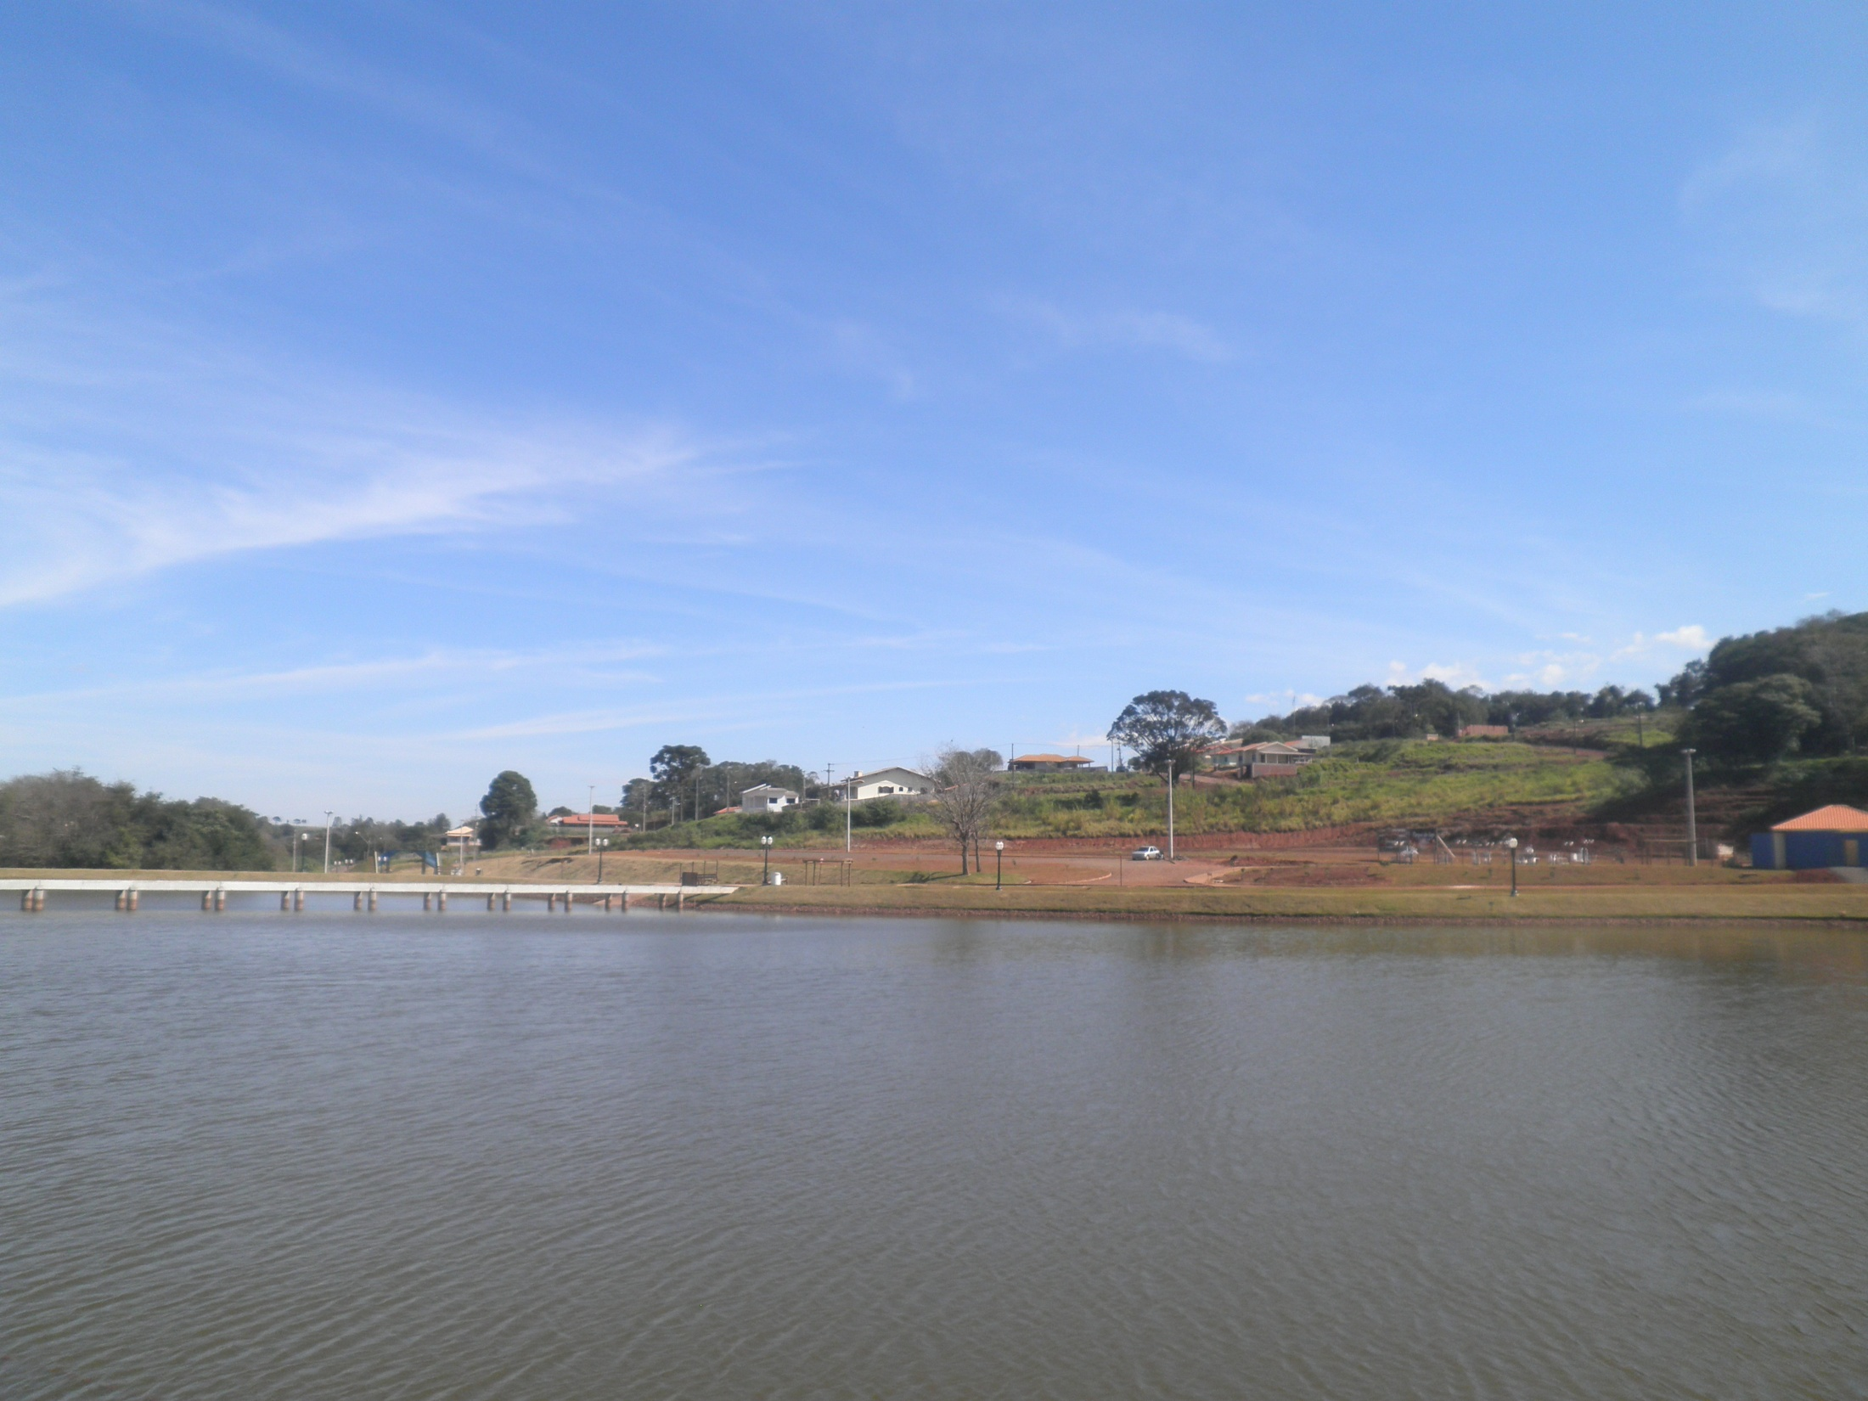
Obrigado!
Contato:
http://jonashenriquelima.wordpress.com/

